Slide 1
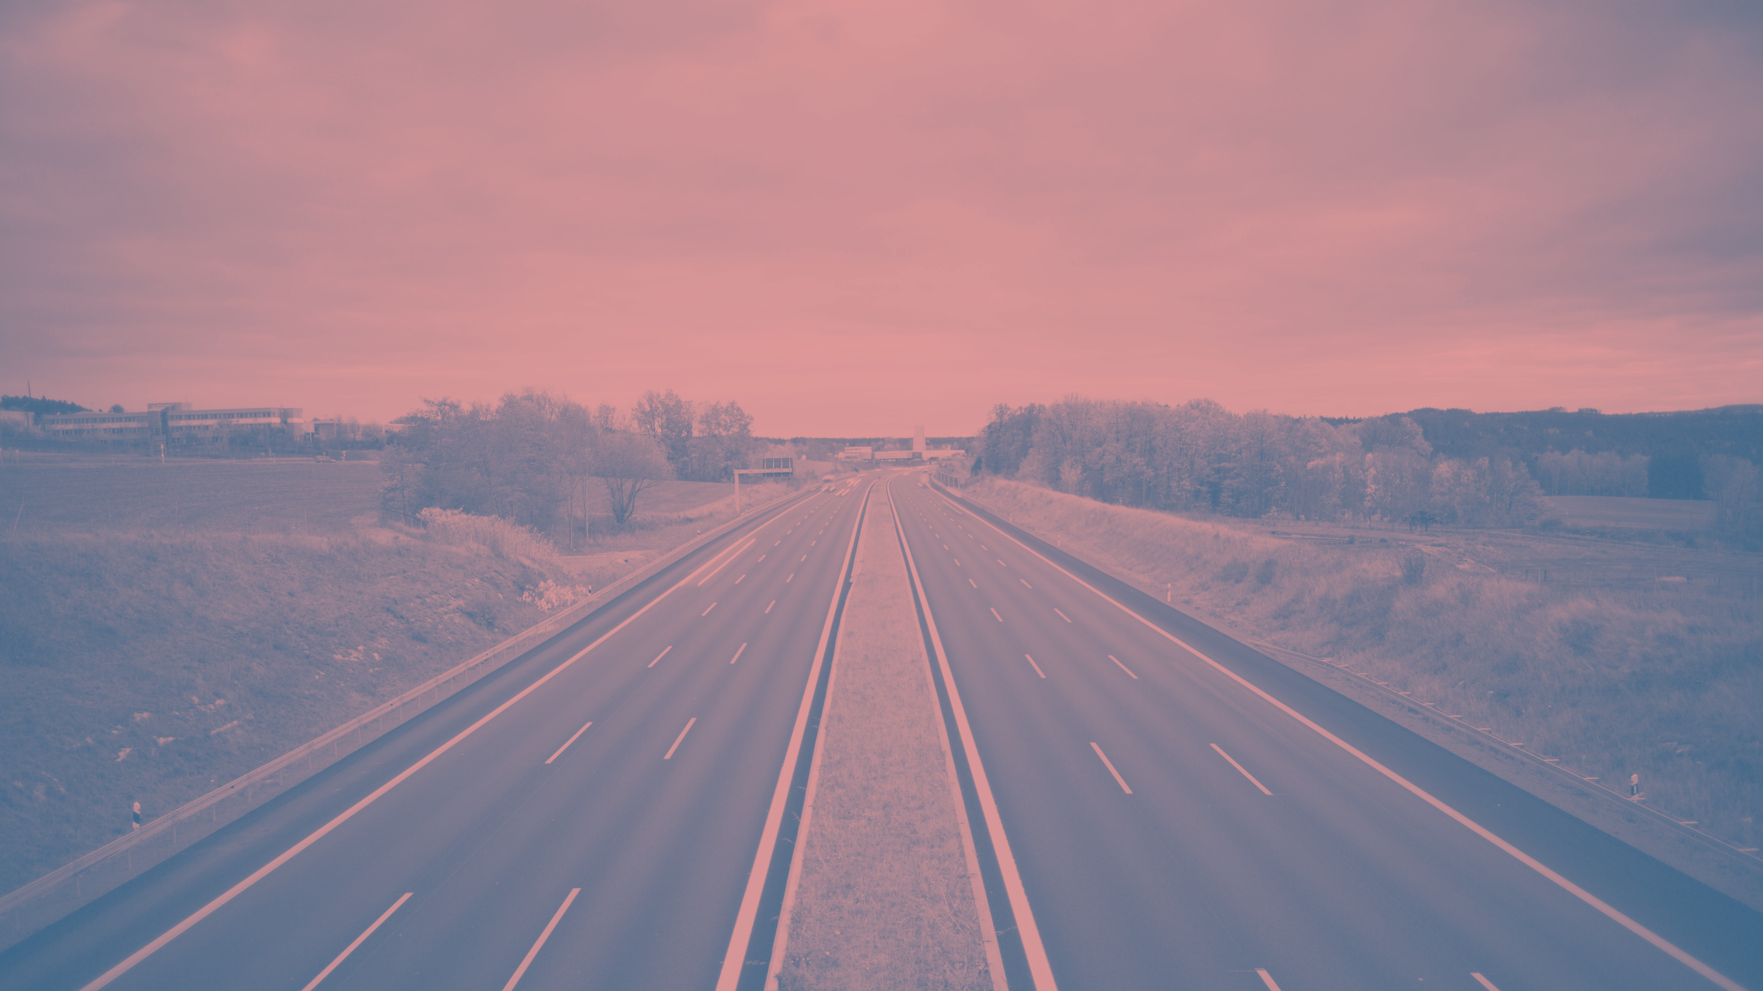
《Robust Multi-Object Detection Based on Data
Augmentation with Realistic Image Synthesis for Point-of-Sale Automation》
工具复现
LET’S START

Slide 2
工具背景
过去几年，由于劳动力短缺和更长的排队时间，零售业一直在寻求促进无人店业务的解决方案。作为条形码的替代方案，实时零售产品检测器用于销售的自动化。对于产品检测器来说，基于图像的多目标检测如何精确是一个非常大的挑战。在现实环境下，产品之间的摆放拥挤容易出现遮挡导致识别出现问题。

Slide 3
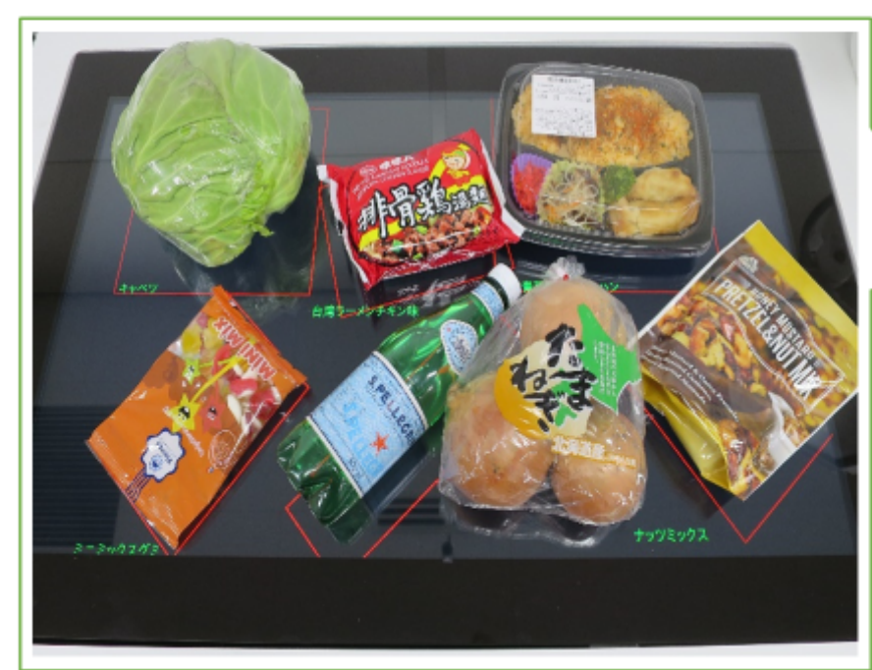
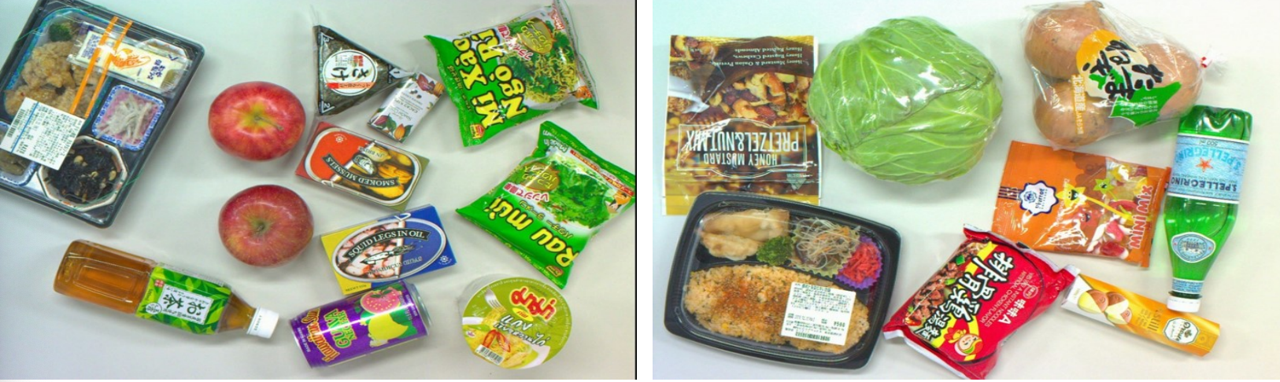

工具背景
POS系统主要用于多目标检测与识别，如上左图所示。
而实时目标检测的难点主要在于物品之间比较拥挤，会有遮挡，如上右图所示。
以拥挤方式放置的产品，收集此类培训数据的一种方法是手动放置产品并捕获这些图像。然而，这种方法是费力且耗时的。
为了解决这一问题，论文中提出一种现实图像生成的方法来训练检测器，实现精准化、自动化。

Slide 4
工具内容展示
Tools display

Slide 5
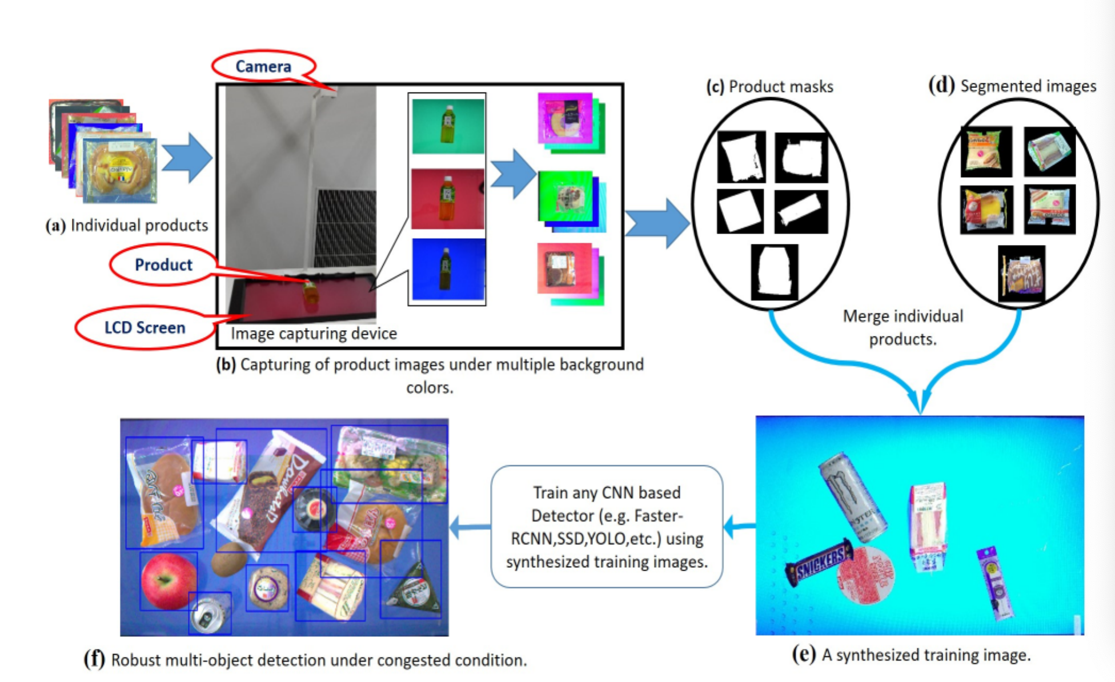
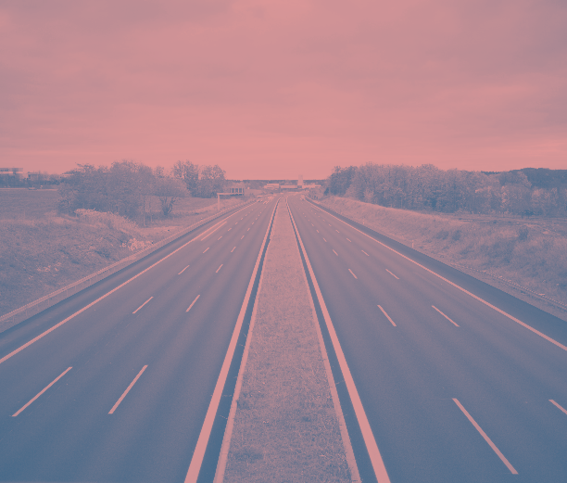
工具展示
工具流程
添加小标题补充内容
1.掩膜提取
2.图像合成
3.训练检测识别器
项目展示
添加小标题补充内容

Slide 6
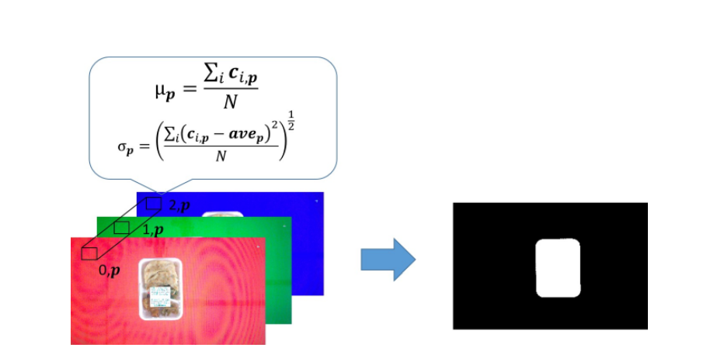
掩膜提取
掩膜提取
在我看来，普通的掩膜提取对于边框的处理非常粗糙，常有不切实际的边框或者虚影。有些处理太依靠色彩，当背景与色彩出现相似性较高问题时无法解决，所以更好的掩膜提取方案被设计出来
主要方法就是在不同的背景下拍摄同一物品，然后计算像素平均值、标准差并生成标准差图像，之后通过阈值处理生成掩膜。

Slide 7
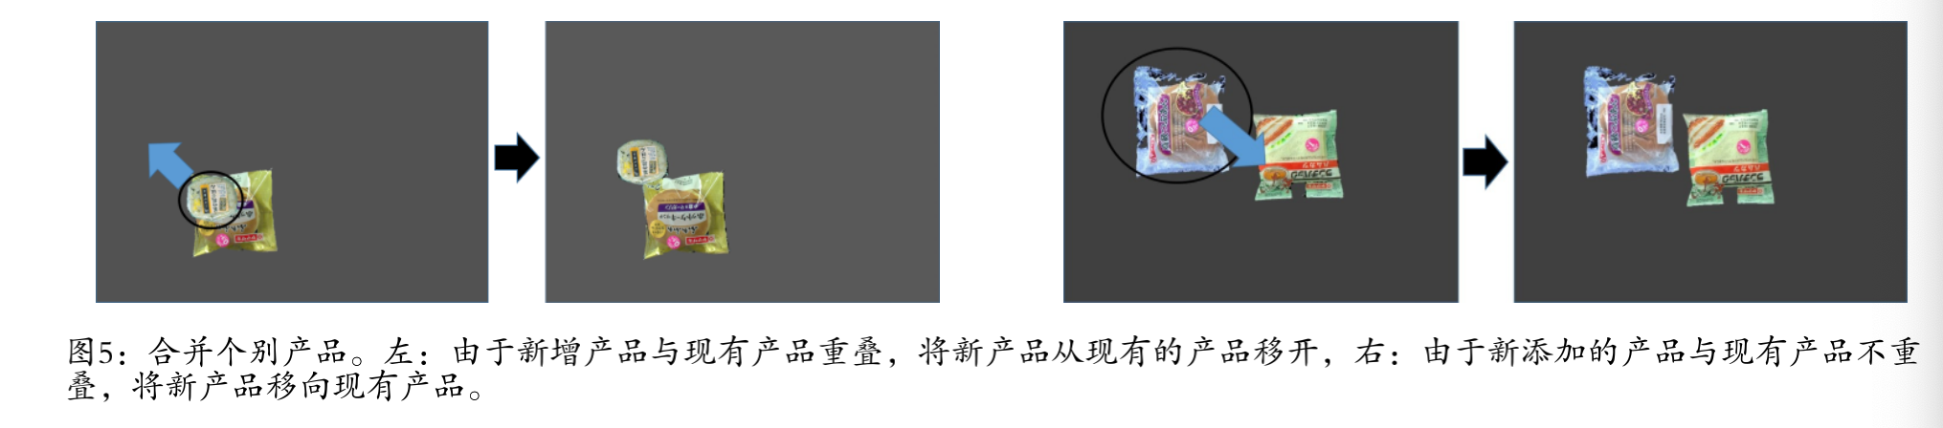
图像生成展示
图像生成的思路主要是设计一个Overlap Index重叠值，这样图像融合时的重叠会根据重叠值来变化(根据IoU来计算)，这样可以生成不同识别难度的训练集。

Slide 8
个人复现理解与过程

Slide 9
工具复现理解
在阅读了论文之后，我明白了整个工具主要就是一个通过掩膜提取和图像合成技术来实现图像增强的方法，我认为该论文的工具复现存在以下几个核心点：
1.我如何获得输入
2.我如何生成标准差图像
3.我如何将单个的产品基于重叠值来合成到一张图片上
基于这些问题，我开始了我的复现过程。

Slide 10

复现过程
首先，我通过模拟论文中的设备来实现输入。就是固定手机的位置，提供不同颜色的背景，将一个一个物品放置在这些背景上进行拍摄。
掩膜处理
图片合成
我将所有图像的像素点数值化，然后把它们相加到同一个矩阵中进行整体计算，这样方便又快捷。
由于论文中没有算法，所以只能按照自己的设计来实现。我将四个产品掩膜两两分组，一个作为前景，一个作为背景，两两融合计算IoU，最后再将两组图像两两融合，如果IoU过高就朝一个随机方向移动，直到IoU小于重叠值。

Slide 11

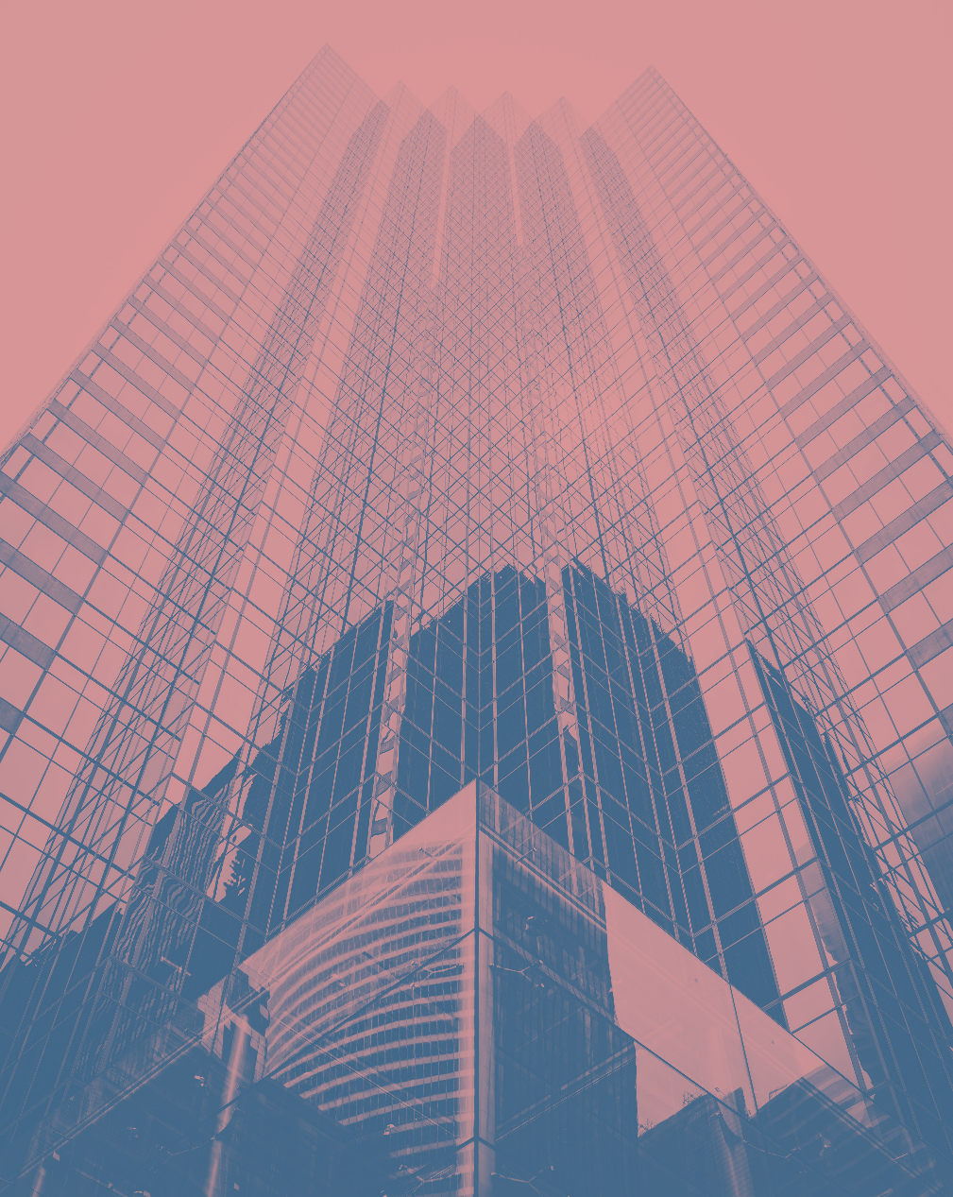
复现不足与反思
汇报小结
在整个工具复现过程中，我认为自己对于图像的处理有了一些认识，但是整个图像的处理比较繁杂，要求也比较多,比如图像背景必须是白色。处理过程也非常久，每次生成都需要一分钟左右，但是每次生成都是随机的，效果也比较显著。工具复现完成后的实验验证由于数据集的缺少、RCNN等检测器工具的配置问题还有论文中提供的帮助过少而失败，但是根据生成图像来看，应该是实现了工具的复现。整个工具都在python中实现，核心的掩膜提取、图像合成以及重叠率都进行了实现，对于自动化和精确性都有一定程度的考虑，这是一次非常棒的学习体验与过程。
键词

Slide 12
汇报完毕 谢谢观看
THE END

